Slide 1
Типове на моногенно унаследяване
Автозомно рецесивно унаследяване – генеалогични критерии, закономерсности,особенности
КАТЕДРА МЕДИЦИНСКА ГЕНЕТИКА

Slide 2
Типове на моногенно унаследяване
Автозомно доминантно
(локусът на гена е върху автозомна хромозома, като само един мутантен алел е достатъчен за експресия на фенотипа)
Автозомно рецесивно
(локусът е върху автозомна хромозома, необходими са два мутантни алела за експресия на фенотипа)
X-свързано доминантно
(локусът на гена е върху X хромозомата и един мутантен алел е достатъчен за експресия на фенотипа в женския пол)
X-свързано рецесивно
(локусът е на X хромозомата, необходими са два мутантни алела за експресия на фенотипа в женския пол)

Slide 3
Критерии за автозомно рецесивно унаследяване
Болните с АР заболяване имат здрави родители,които са хетерозиготни носители.
Най-често няма други болни в родословието,освен евентуално сибси (т.е. заболяването се среща обикновено в едно поколение) – ‘’хоризонтално унаследяване)
Еднакво се засягат и двата пола
Рискът в поколението на двама хетерозиготи да се роди болно дене е 25%
Висока честота при кръвнородствени бракове,изолатни групи.

Slide 4
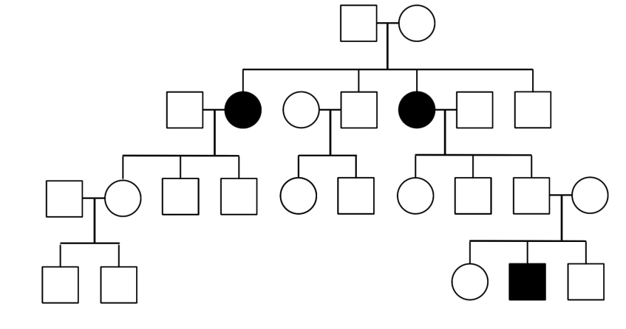
Автозомно рецесивно унаследяване

Slide 5
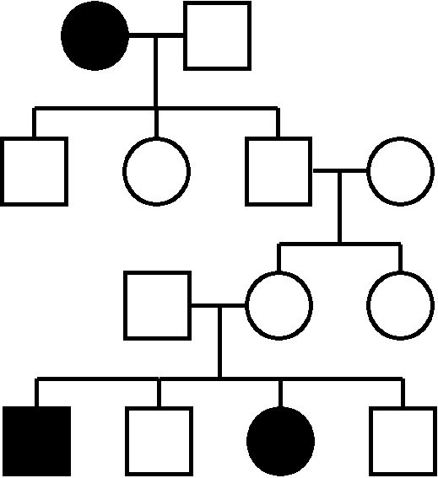

Slide 6
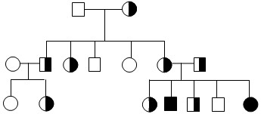
Автозомно рецесивно унаследяване
Рискът здравите сибси на засегнат индивид да бъдат носитеи на патологичния алел е 2/3
Потомците на засегнатите индивиди са здрави хетерозиготи,ако другият родител не е носител на мутантния алел
Облигатни хетерозиготи - родителите и децата на болен от АР заболяване

Slide 7
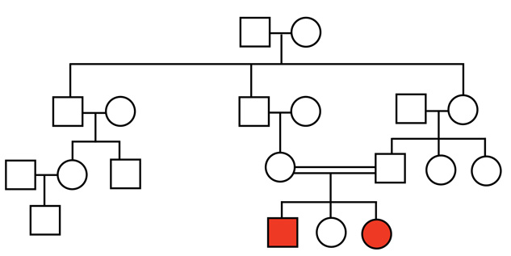
Автозомно рецесивно унаследяване – кръвно родство

Slide 8
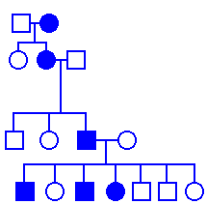

Slide 9
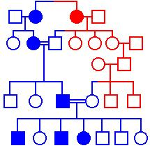
Автозомно рецесивно унаследяване - псевдодоминантност

Slide 10
Автозомно рецесивно унаследяване
Локусна хетерогенност – мутации в различни гени и локуси водят до появата на едно и също заболяване (АР глухота)
Двоен хетерозигот – индивид,който е хетерозигот по гени в два различни локуса
Алелна хетерогенност – различни мутации в даден локус са причина за появата на дадено състояние
Компаунд хетерозигот – индивид,при който са идентифицирани две различни мутации в един и същи локус

Slide 11
КИСТИЧНА ФИБРОЗА (CF) (МУКОВИСЦИДОЗА)

Slide 12
Честота – 1:2500
CF е най-често срещаното АР унаследяващо се заболяване сред бялата раса
Честотата е най-ниска в Азия и Африка
В България: 1:3600
Хетерозиготи 1:33

Slide 13
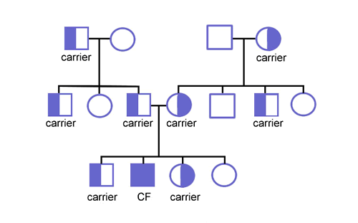
25 % аа

Slide 14
Смъртност/Морбидност
Понастоящем средната преживяемост е 36 години,като тя е сигнификантно по-висока при мъжете.
Клиничното протичане,възрастта,на която се диагностицира заболяването,тежестта на клиничните симптоми и прогресията на органните увреди варират значително.

Slide 15
CF е резултат от дефект в ген регулатор на трансмембранната проводимост ( cystic fibrosis transmembrane conductance regulator – CFTR)
CFTR кодира протеин,функциониращ като канал на хлорните йони и се регулира от цАМФ.
Мутациите в CFTR гена водят до нарушения в транспорта на хлорните йони през мембраната на епителните клетки и като следствие на нарушение в транспорта на водата.
Това от своя страна води до формиране на гъст ,жилав секрет в бронхиалното дърво,панкреаса,ГИТ,потните жлези и други тъкани с екзокринна функция.

Slide 16
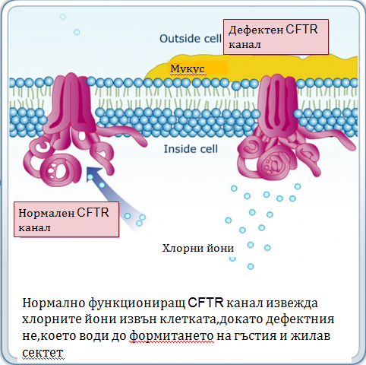

Slide 17
CF е заболяване на жлезите с вътрешна секреция,засягащо множество органи:
Бял дроб – хронични инфекции;
Засягане на белия дроб се среща при 90% от пациентите преживели неонаталния период.Главната причина за летален изход е белодробната болест.
Панкреас – панкреасна ензимна недостатъчност;
Потни жлези;
Черен дроб.
Други усложнения са забавяне на пубертета и проблеми с фертилитета;
повечето мъже са с азооспермия поради агенеза на vas deferens.

Slide 18
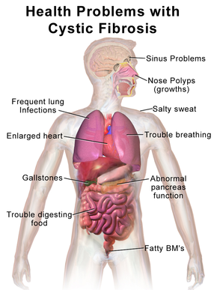

Slide 19
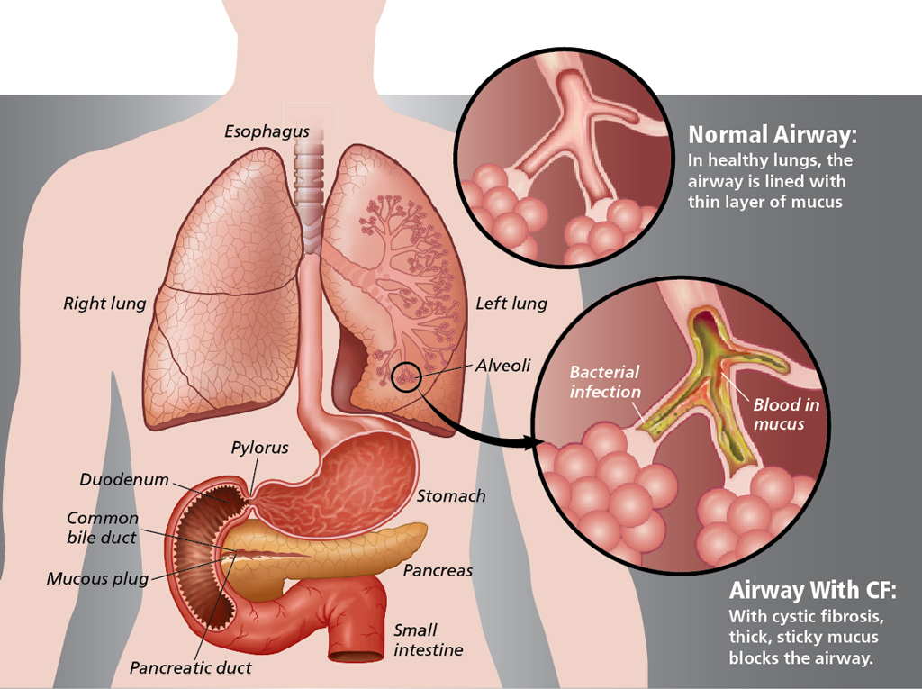
Бял дроб
Чести инфекции на доните дихателни пътища
Хронични ендобронхиални инфекции,водещи до развитие на бронхиектазии,кисти,абсцеси,фиброза.

Slide 20
ПАНКРЕАС
90-95% панкреасна ензимна недостатъчност с храносмислателни проблеми и хипотрофия в ранна детска възраст;
Чести изхождания – лошо миришещи,с мастни капки;флатуленция и колики след хранене;
Лоша абсорбация на мастно-разтворими вит. A,D,E,K;
Панкреатит.

Slide 21
Интестинален тракт Черен дроб
Meconium ileus при новородени;
Синдром на интестинална обструкция в дисталните отдели в по-късна възраст.
Обструкция на билиарните пътища,цироза,варици на хранопровода,спленомегалия,хиперспленизъм;
Чернодробна стеатоза;
Жлъчно-каменна болест – при 15% от пациентите с CF

Slide 22
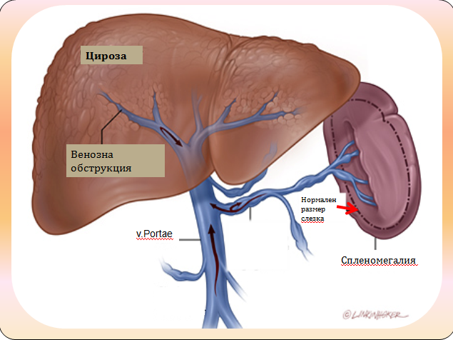

Slide 23
Потен тест
Стойности на хлоридите под 40 mmol/l се отчитат като нормални.
Стойности на хлоридите над 60 mmol/l при проведени поне 2 потни теста извеждат клинична диагноза CF
Стойности на хлоридите между 40 и 60 mmol/l пот са неинформативни и тестът трябва да се повтори.

Slide 24
Диагноза
Клинична – наличие на поне два от следните критерии:
Положителен потен тест
ХББ
Хронична диария – стеаторея
Фамилност
Генетична – доказване на мутации в CTFR гена чрез ДНК анализ

Slide 25
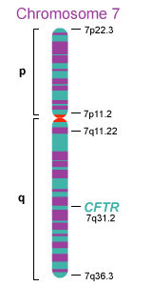
ГЕНЕТИКА
CFTR генът се състои от 27 екзона на хромозома 7
1800 различни мутации в гена
Най-честата мутация (около 70%) е делеция на 3 нуклеотидни двойки в 10 екзон на гена,водещи до загуба на фенилаланин на 508 място в белтъчния продукт - delF508

Slide 26
ЛЕЧЕНИЕ
Симптоматично – муколитици,бронходилататори,антибиотици,противовъзпалителни средства,белодробна физиотерапия,панкреасни ензимни репарати,мастно-разтворими витамини,висококалорийна диета.

Slide 27
Прицелна терапия
KALYDECO (ivacaflor)
Лечение на пациенти с CF на възраст над 6г и тегло над 25кг,които имат един от следните (клас III) мутации в гена CFTR:G551D, G1244E, G1349D, G178R, G551S, S1251N, S1255P,S549N, S549R
ORCAMBI (lumacaflor/ivacaflor)
Лечение при пациенти на възраст 12 и повече години,които са хомозиготни за мутация delF508 в гена

Slide 28
СПИНАЛНА МУСКУЛНА АТРОФИЯ

Slide 29
Невромускулно заволяване,което се характеризира с прогресивна мускулна слабост,резултат от дегенерацията и загубата на клетки в предните рога на гръбначния мозък и ядрата на мозъчния ствол.
Честота: 1:10 000
SMN1 и SMN2 гени – 5q12
Класификация – базира се на началото на клиничната картина и степента на засягане:
Пренатална форма
SMA тип I (Werdnig – Hoffman)
SMA тип II (Dubowitz)
SMA тип III ( Kugelberg – Welander)
SMA тип IV

Slide 30
Пренатална форма
Намалена вътреутробна активност
Полихидрамнион
Летален изход в рамките на месец след раждането в резултат на дихателна недостатъчност.
SMA I (0 – 6 г.)
Тежка мускулна слабост (проксимално и симетрично засягане)
Липса на моторно развитие ( невъзможност за поддържане на седнала позиция,затруднения при храненето)
Летален изход в рамките на 2 години.

Slide 31
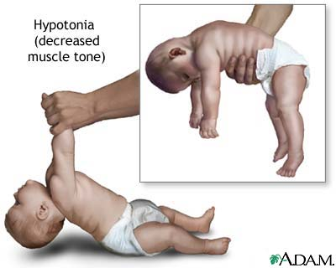
Floppy baby

Slide 32
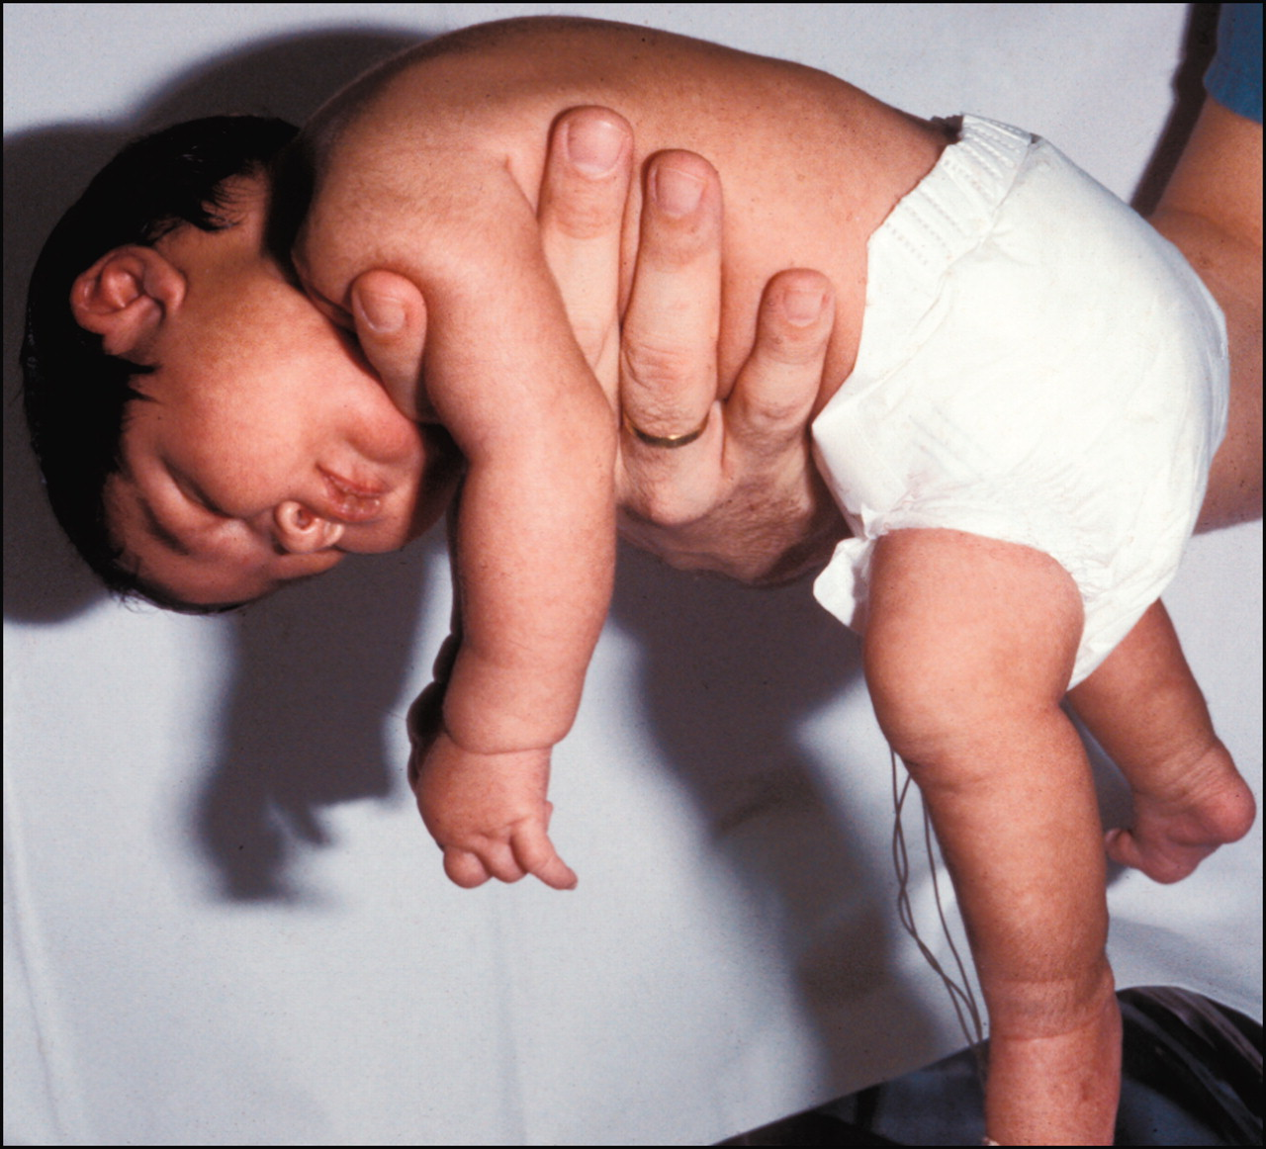

Slide 33
SMA II (6-18 г.)
Децата никога не се научават да стоят прави и да вървят,но могат да се задържат в седнала позиция.
Някой пациенти са с нормална прод. на живот.
SMA III ( >12г.)
Долните крайници са по-тежко засегнати от горните;
Прогнозата корелира с достигнатите нива на моторно развитие,като някой индивиди могат да запазят способността си да вървят до 30-40 годишна възраст.
SMA IV ( >20 г.)
Усложнения в протичането на заболяването:
Затруднено наддаване на тегло;
Нарушения на съня;
Чести инфекции на дихателните пътища;
Сколиоза;
Ставни контрактури;

Slide 34
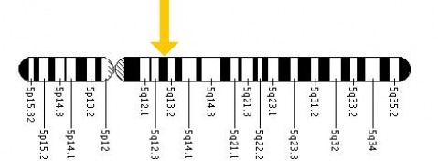
Генетика
Със СМА са асоциирани два гена: SMN1 и SMN2,които са съседни.
двата гена се различават само по 5 базови двойки
SMN1 (survival motor neuron) е основният ген ангажиран със заболяването.
SMN2 – наличието на три или повече копия на гена корелира с по-лека фенотипна изява.
При 95-98% от пациентите със SMA се открива хомозиготна делеция на екзон 7 на SMN1 гена.
~ 2-5% от пациентите са компаунд хетерозиготи за екзон 7 делеция и друга мутация в SMN1 гена.

Slide 35
Генетично консултиране
~ 98% от родителите на засегнато дете са хетерозиготи;
~ 2% са случаите на de novo мутация при един от родителите.Възможен е гонаден мозаицизъм.

Slide 36
Редки АР заболявания,дължащи се на нарушения в ДНК репарацията
Xeroderma pigmentosum
Ataxia teleangiectasia
Bloom syndrome
Fanconi anemia

Slide 37
XERODERMA PIGMENTOSUM
Генетично хетерогенно заболяване,което се характеризира със значителна UV чувствителност.
Честота: 1:250 000
Етиология: мутации в гени участващи в ДНК репарацията,водещи до нарушения в поддържането на геномна цялост и натрупване на онкогенни мутации

Slide 38
Клинична картина
Начало – 1-2 годишна възраст
Чувствителност на кожата към слънчеви изгаряния;
Фоточувствителност,фотофобия
Преждевременно стареене на кожата
Базоцелуларен или сквамозен карцином (45% от пациентите),малигнен меланом (5%),като най-чувствителни са областите,изложени на UV радиация.
Конюнктивит,блефарит
Засягане на ЦНС (прогресивна невронална дегенерация) – сензо-неврална глухота,умствено изоставане,хипорефлексия,сегментна демиелинизация,атаксия,офталмоплегия.
Рискът за развитие на неоплазия на вътрешните органи е 10 до 20 пъти по-голям.

Slide 39
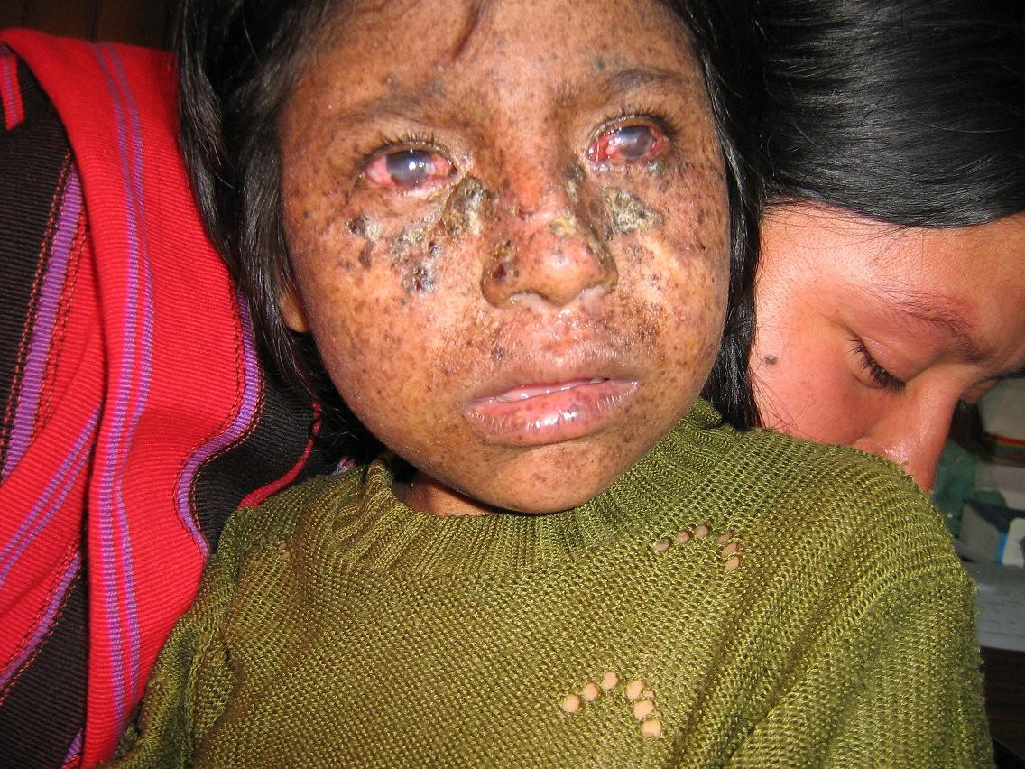

Slide 40
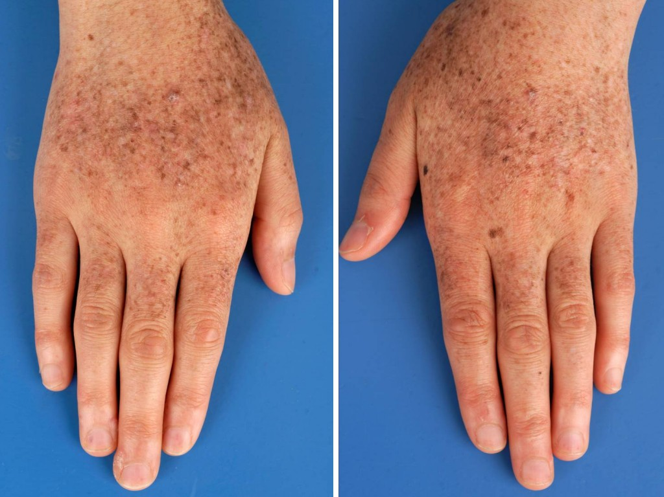

Slide 41
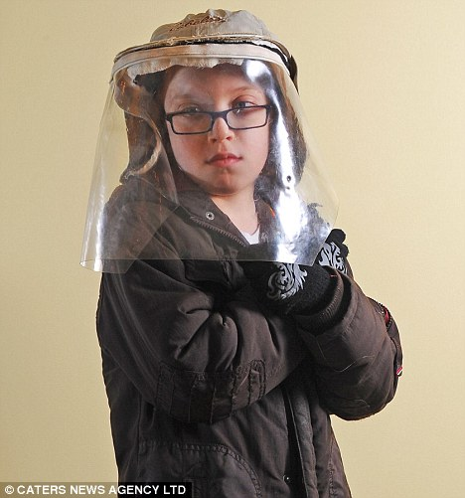
UV защитна маска

Slide 42
Диагностика
Изследване на ДНК репаративните системи в култура от кожни фибробласти в условията на UV радиация.

Slide 43
Ataxia teleangiectasia (AT) (Синдром на Луи-Бар)
Честота: 1:300 000
Ген – АТМ.
ATM протеинът активира клетъчния отговор при ДНК увредждания в резултат на радиация,химикали или продукти на нормалния клетъчен метаболизъм.В лимфоцитите на тези пациенти се открива хромозомна чупливост,която засяга предимно Т- и В-клетъчните рецепторни гени (хромозоми 7 и 14).
Хетерозиготните носители имат 3-6 пъти повишен риск от появата на карцином на млечната жлеза (мамографския скрининг не е препоръчителен)

Slide 44
Клинична картина
Неврологично засягане – атаксия,забавено моторно развитие,окуломоторна апраксия (прогресивно ограничение на очните движения),дизартрия;
Телеангиектазии по склерите,слънчева чувствителност,състаряване на кожата;
Имунодефицит
Нарушения в растежа и пубертетното развитие;
Предразположения към появата на карциноми,особенно левкемии и лимфоми.

Slide 45
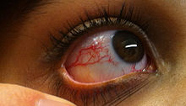

Slide 46
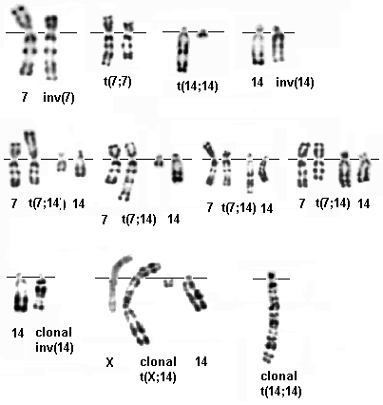
Лабораторни изследвания
Тест за радиочувствителност върху лимфоцитна култура (характерни хромозомни аберации).Културата може да бъде тествана и за нивата на АТМ протеина (Western blot).

